Slide 1


Luyện tập chung
Trang 127

Slide 2



1. Ôn tập và rèn luyện kĩ năng tính diện tích các hình:
2. Vận dụng giải các bài toán liên quan.

Slide 3



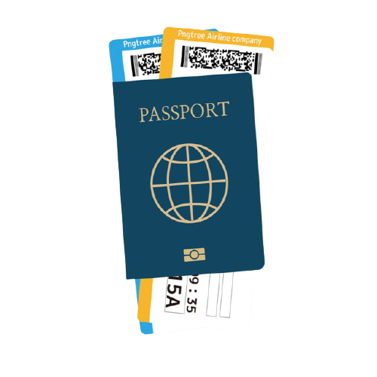

Lên đường
Khám phá
D
Chuẩn bị
Trải nghiệm thú vị

Slide 4








Chuẩn bị

Slide 5







Nêu quy tắc tính diện tích hình tam giác.
Muốn tính diện tích hình tam giác, ta lấy độ dài đáy nhân với chiều cao (cùng đơn vị đo) rồi chia cho 2.

Slide 6
Nêu cách tính diện tích hình tròn.
Muốn tính diện tích hình tròn ta lấy bán kính nhân với bán kính rồi nhân với số 3,14.
Notes:
Chị ơi câu này em ko biết đáp án ạ @.@ Có cần phải chiếu đáp án ko ạ?

Slide 7
Tìm tỉ số phần trăm của 25 và 100.
25:100 = 0,25 = 25%
Notes:
Chị ơi câu này em ko biết đáp án ạ @.@ Có cần phải chiếu đáp án ko ạ?

Slide 8


Bạn thật là giỏi! Chúng ta lên đường thôi nào!!!

Slide 9

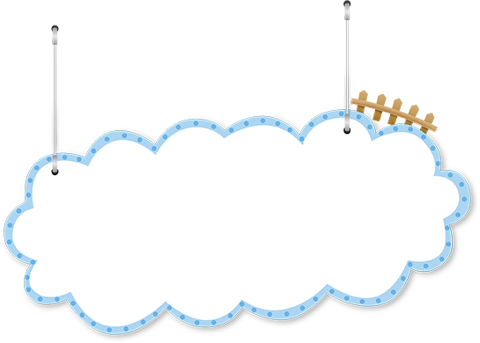
Lên đường

Slide 10

Bài 1: Cho hình thang vuông ABCD (xem hình vẽ) có AB = 4 cm, DC = 5 cm, AD = 3cm. Nối D với B được hai hình tam giác ABD và BDC.
4 cm
A
B
3 cm
D
C
5 cm
Tính diện tích mỗi hình tam giác đó.
Tính tỉ số phần trăm của diện tích hình tam giác ABD và diện tích hình tam giác BDC.

Slide 11
Bài giải
a. Cách 1:
4 cm
A
B
Diện tích hình tam giác ABD là:
4 x 3 : 2 = 6 (cm²)
Diện tích hình tam giác BDC là:
5 x 3 : 2 = 7,5 (cm²)
3cm
a. Cách 2:
D
H
C
Diện tích hình thang ABCD là:
(4 + 5) x 3 : 2 = 13,5 (cm²)
5 cm
Diện tích hình tam giác ABD là:
4 x 3 : 2 = 6 (cm²)
Diện tích hình tam giác BDC là:
13,5 – 6 = 7,5 (cm²)

Slide 12
Bài giải
4 cm
a. Diện tích hình tam giác ABD là:
4 x 3 : 2 = 6 (cm²)
A
B
Diện tích hình tam giác BDC là:
5 x 3 : 2 = 7,5 (cm²)
3cm
b. Tỉ số phần trăm của diện tích hình tam giác ABD và diện tích hình tam giác BDC là:
6 : 7,5 = 0,8 = 80%
D
H
C
5 cm
Đáp số: a. 6 cm²; 7,5cm²
b. 80%

Slide 13

Khám phá

Slide 14


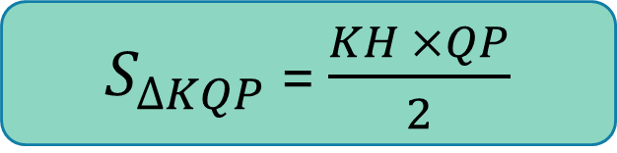
Bài 2:
Cho hình bình hành MNPQ (xem hình vẽ) có MN = 12cm, chiều cao KH = 6 cm. So sánh diện tích hình tam giác KQP với tổng diện tích của hình tam giác MKQ và hình tam giác KNP.
Bài giải
12 cm
Diện tích hình bình hành MNPQ là:
12 x 6 = 72 (cm²)
M
K
N
Diện tích hình tam giác KQP là:
$\frac{12 ×6}{2}$ = 36 (cm²)
6 cm
Q
H
P
Tổng diện tích của hình tam giác MKQ và hình tam giác KNP là:
72 – 36 = 36 (cm²)
Nêu cách tính diện tích tam giác KQP.
Vậy diện tích tam giác KQP bằng tổng diện tích hình tam giác MKQ và hình tam giác MNP, vì: 36cm² = 36cm²
$S_{∆KQP}$ = $\frac{KH ×QP}{2}$

Slide 15
Trải nghiệm thú vị

Slide 16

Bài 3: Trên hình bên, hãy tính diện tích phần đã tô màu của hình tròn.
Bài giải
B
Bán kính hình tròn là:
5 : 2 = 2,5 (cm²)
3 cm
4 cm
Diện tích hình tròn là:
2,5 × 2,5 × 3,14 = 19,625 (cm²)
5 cm
A
C
O
Diện tích hình tam giác vuông ABC là:
3 × 4 : 2 = 6 (cm²)
Diện tích phần đã tô màu của hình tròn là:
19,625 – 6 = 13,625 (cm²)
Đáp số: 13,625 cm²

Slide 17


Sau bài học này, em đã:
Ôn tập và rèn luyện kĩ năng tính diện tích các hình tam giác, hình tròn, hình bình hành, hình thang.
Giải các bài toán liên quan đến tính diện tích các hình.

Slide 18

Dặn dò
Ôn tập cách tính diện tích các hình đã học.
Chuẩn bị bài sau: Luyện tập chung (tr.128).

